Slide 1
Jenkins驱动Web自动化测试
经验分享
大数据应用质量部：陈金栋
2019年12月31日
Notes:
基于知识的智能推荐系统
（无副标题）
（不用创建者）

Slide 2
常用的两类自动化测试
1
1、基于Selenium+python+unittest的Web UI自动化测试
2、基于python+requests+unittest脚本的接口测试
本次主要介绍Jenkins 集成 Selenium的Web UI自动化测试
Notes:
我们常用的两类自动化测试是基于Selenium+python+unittest的Web UI自动化测试和基于python+requests+unittest脚本的接口测试，本次主要介绍

Slide 3
什么是Selenium？
2
Selenium是一个用于Web应用程序自动化测试的工具。
Selenium测试是直接运行在浏览器中，就像真正的用户在操作一样。
支持的浏览器包括Chrome 、 IE、Firefox等。
这个工具的主要功能包括：
测试与浏览器的兼容性——测试你的应用程序看是否能够很好得工作在不同浏览器和操作系统之上
测试系统功能——创建衰退测试检验软件功能和用户需求。支持自动录制动作和自动生成
支持Java，Python， Ruby， Perl，PHP，C#等不同语言的测试脚本。
Notes:
1.Selenium是一个用于Web程序测试的工具；
2.Selenium直接运行在浏览器中，模拟真实用户的操作；
3.支持的浏览器包括：谷歌、IE、火狐等;
4.主要包括a.测试与浏览器和系统的兼容性；b测试系统的功能；
5.它支持多种语言，常见的java和python的脚本语言

Slide 4




Selenium与Jenkins集成所使用到工具
3
持续集成
接口
接口
自动化测试
版本控制
自动化测试结果
研发任务及BUG管理
Notes:
下面是selenium与jenkins集成 所使用的几种工具
我主要介绍的就是jenkins与selenium
我主要使用的selenium脚本语言是python

Slide 5
自动化测试过程概括
4
研发人员项目代码
测试人员脚本
提交
提交
SVN
同步源代码
同步测试脚本
Jenkins
新建任务
新建任务
触发构建任务
任务1：项目持续集成任务
任务1构建成功自动触发任务2
任务2：测试持续集成任务
Redmine
自动创建或更新Bug
E-mail
自动发送报告
Notes:
下面是自动测试过程的一个概括
1.研发人员和测试人员的本地代码提交到SVN；
2.Jenkins中新建项目的持续集成任务1和测试的持续集成任务2；
3.手动触发任务1，Jenkins会同步SVN中的项目源代码；
4.任务1执行完毕会自动触发任务2的构建
5.测试脚本执行过程中发现问题，通过调用redmine提供的api接口自动创建或更新redmine中的错误；
6.测试脚本执行完毕，自动发送包含测试报告的邮件给相关人员；
7.任务2常见的三种构建方式是：1.定时构建；2.手动触发构建；3.其他工程构建完成后自动触发构建；

Slide 6
Selenium 与 jenkens 集成的交互过程
5
Jenkins中触发任务构建，同步svn中的测试脚本到Jenkins的workspace目录下
Jenkins执行workspace目录下的测试脚本项目
测试脚本执行过程中发现问题，通过调用redmine提供的api接口，自动创建或更新redmine中的错误
测试脚本执行完毕，自动发送包含测试报告的邮件给相关人员
Notes:
Selenium 与 jenkens 集成的交互主要过程

Slide 7
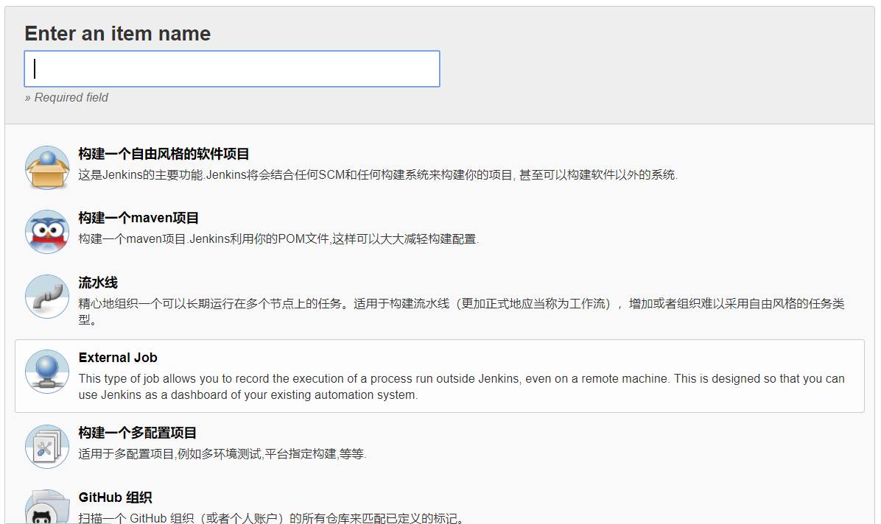
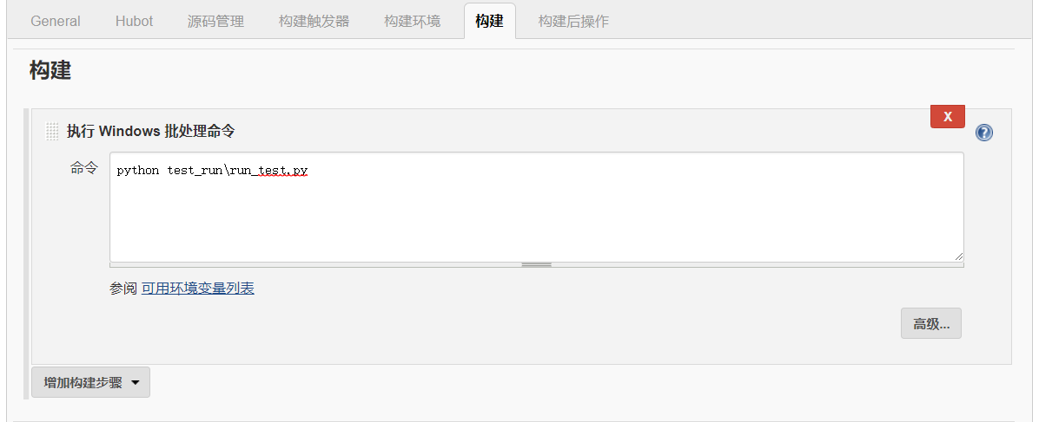
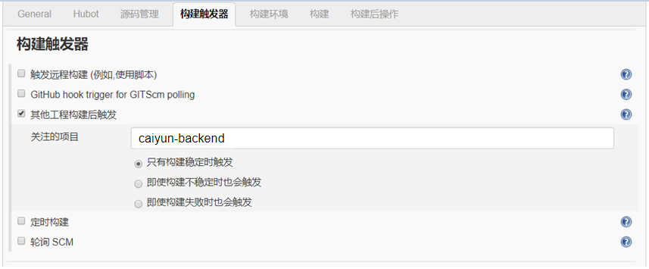
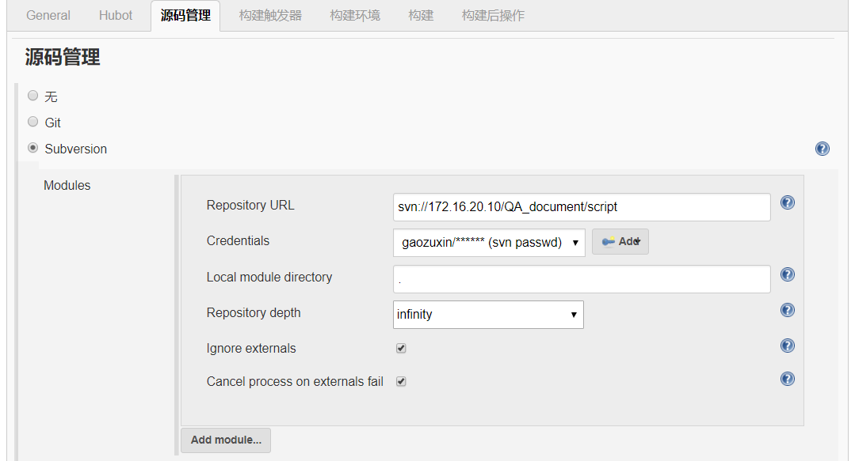
自动化测试环境部署1
7
Jenkins管理人员创建测试自动化持续集成任务
Notes:
自动化环境部署分为两个步骤
第一步：Jenkins管理人员创建测试自动化持续集成任务；
第二步：运维人员在自动化脚本运行服务器，部署selenium运行的依赖环境；
自动化脚本运行服务器主要包括：安装python运行环境浏览器，浏览器运行的驱动

Slide 8
自动化测试环境部署2
8
运维人员在自动化脚本执行服务器，部署selenium运行的依赖环境
1.安装python运行环境，安装依赖包（selenium、python-redmine、pymysql 等）
2.安装浏览器和浏览器运行驱动
Notes:
第一步：Jenkins管理人员创建测试自动化持续集成任务；
第二步：运维人员在自动化脚本运行服务器，部署selenium运行的依赖环境；
自动化脚本运行服务器主要包括：安装python运行环境浏览器，浏览器运行的驱动

Slide 9
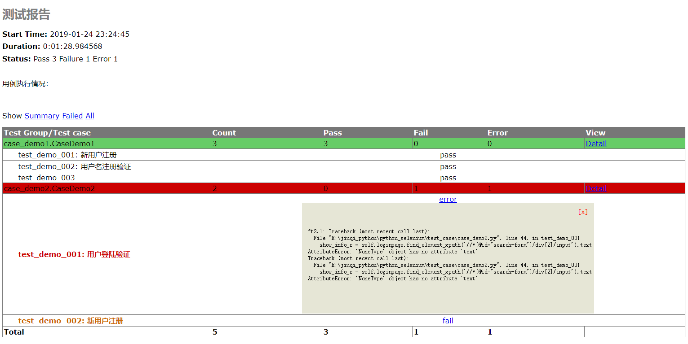
unittest的作用
9
Unittest是Python自带的一种单元测试框架，用于测试用例集的管理和测试报告的生成；目前还有一种比较流行单元测试框架pytest，且与unittest测框架兼容;

Slide 10
自动化适用的测试场景
10
软件系统界面稳定，个别地方持续迭代
软件维护周期长，版本持续迭代，比如公司项目采云、joinShare
比较频繁的回归测试
自动化测试脚本可重复使用
不适合一次性定制开发的项目、不能产品化交付的软件
Notes:
1.Selenium是一个用于Web应用程序测试的工具；
2.Selenium测试直接运行在浏览器中，模拟真实用户的操作；
3.支持的浏览器包括：谷歌、IE、火狐等;
4.主要包括功能：a.测试与浏览器和系统的兼容性；
5.支持多种语言，常见的java和python

Slide 11
Thank you

